Slide 1
Element-ui组件使用问题分享
中国一流的研运一体化解决方案提供者
http://www.canwayit.com

Slide 2

1
Element组件库简介
2
Element组件使用方法
3
常用组件使用问题及解决方法
CONTENTS

Slide 3
/01
Element组件库

Slide 4
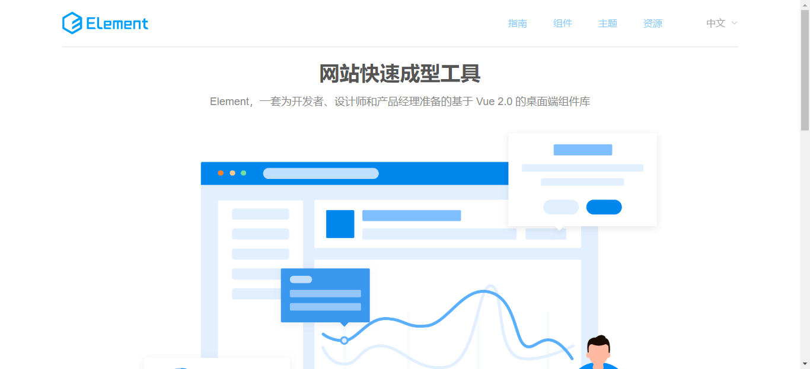
Element组件库
基于 Vue 2.0 的桌面端组件库
https://element.eleme.cn/#/zh-CN

Slide 5
/02
Element组件使用方法

Slide 6

Element组件使用方法
安装
npm(推荐，更好地和 webpack 打包工具配合使用)： npm install element-ui –S
CDN：

Slide 7
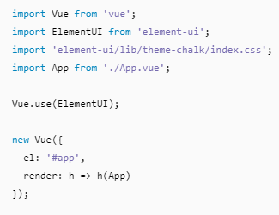

Element组件使用方法
引入 Element
全局引用
main.js文件中全局引入Element
引入时可以传入一个全局配置对象，目前支持 size 与 zIndex 字段
size改变组价的默认尺寸
zIndex设置弹框的初始z-index(默认2000)

Slide 8
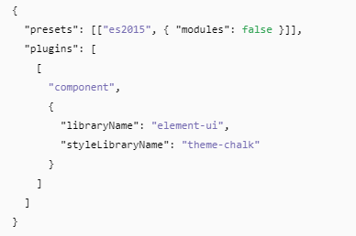
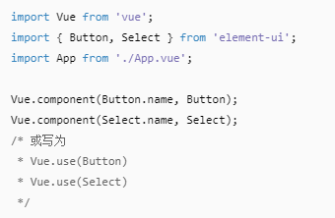
Element组件使用方法
引入 Element
按需引用
借助 babel-plugin-component，我们可以只引入需要的组件，以达到减小项目体积的目的
安装babel-plugin-component npm install babel-plugin-component –S
修改 .babelrc 文件
局部引入
Notes:
Babel是JS语言的编译器，将es6代码转换成浏览器能识别的代码
.babelrc文件是配置文件

Slide 9
/03
前端组件分享

Slide 10
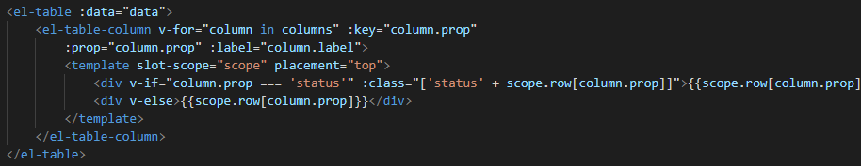
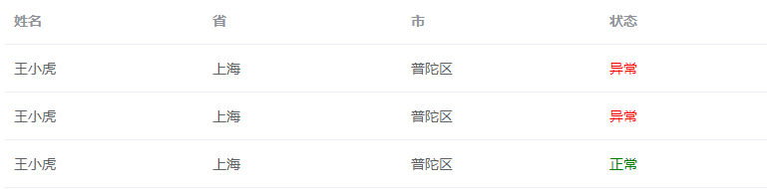
常用组件使用问题及解决方法
el-table组件
不同状态显示不同颜色或特殊处理

Slide 11


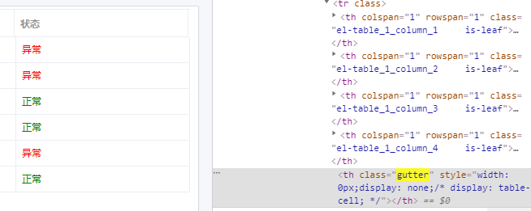
常用组件使用问题及解决方法
el-table组件
表格边框错位
原因：
在数据渲染的th标签后面有一个class为gutter的th标签，element-ui中的css默认样式有15px宽度，不同分辨率下会出现错位情况

Slide 12


常用组件使用问题及解决方法
el-table组件
表格边框错位
解决方法：
深度选择器：
/deep/ 子组件选择器
>>> 子组件选择器 ( 有些预处理器无法正确解析 )

Slide 13
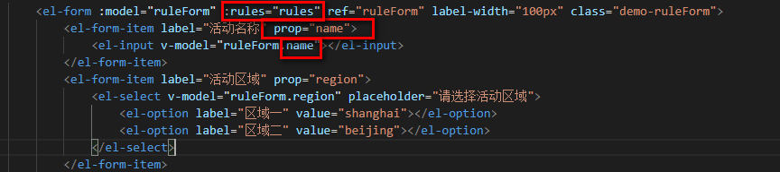
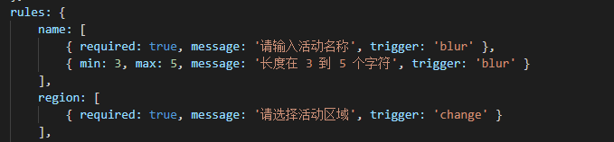
常用组件使用问题及解决方法
el-form组件
表单校验
注意点：
el-form-item标签上必须添加prop属性，值和表单中对应的字段名相同

Slide 14
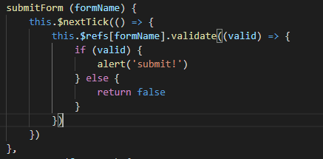
常用组件使用问题及解决方法
el-form组件
表单校验
表单 校验/清除 失败：
DOM元素未加载完，无法调用方法，在$nextTick( ()=> {….})中，等待DOM加载完成后操作
有可能this.$refs[ruleForm].validate() 方式不识别。需要使用: this.$refs.ruleForm.validate()

Slide 15
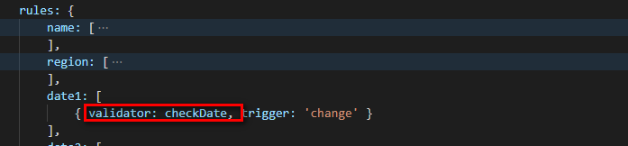
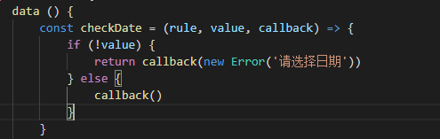
常用组件使用问题及解决方法
el-form组件
表单校验——自定义校验
注意点：
数字类型验证，input默认输入为字符串，需要在v-model处添加.number修饰符转换number类型
自定义校验，无论什么情况必须有callback()

Slide 16
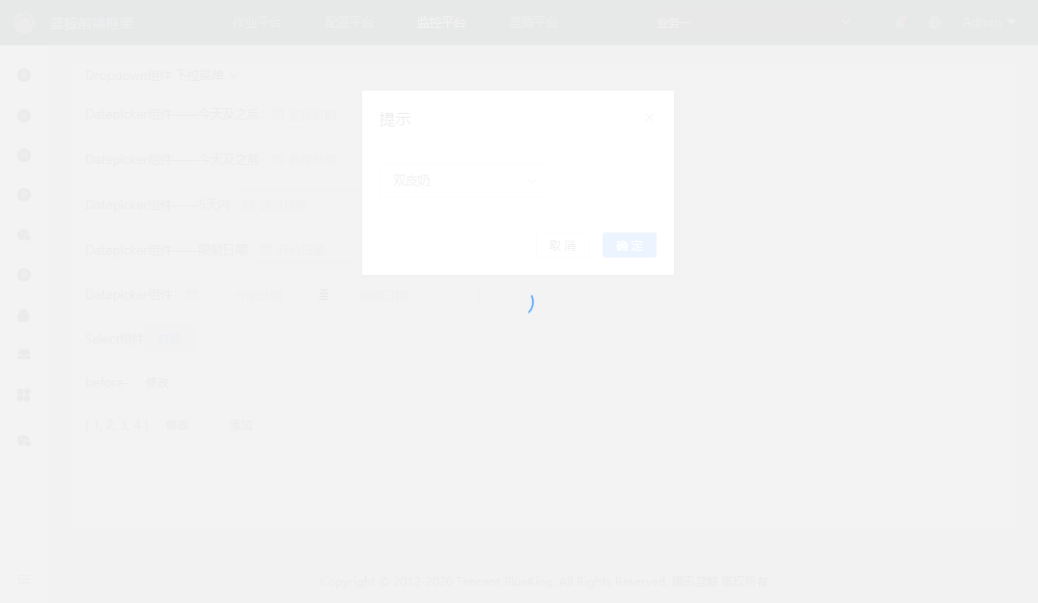
常用组件使用问题及解决方法
el-dialog组件
弹窗加载效果
直接在el-dialog标签添加v-loading，加载效果是全屏加载，不是弹窗局部加载

Slide 17
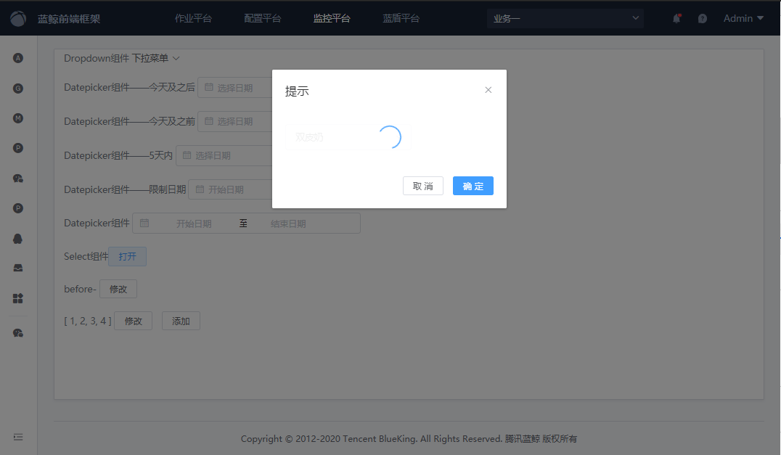
常用组件使用问题及解决方法
el-dialog组件
弹窗加载效果
解决方法：
在el-dialog标签内，在内容最外层标签上添加加载效果

Slide 18
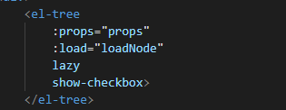
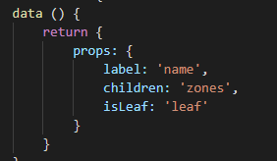
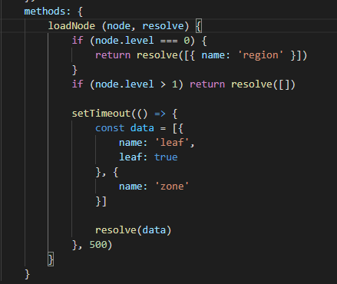
常用组件使用问题及解决方法
el-tree组件
懒加载
lazy：是否懒加载子节点，需与 load 方法结合使用
load：加载子树数据的方法，仅当 lazy 属性为true 时生效
prop：配置选项
label | 节点标签为节点对象的某个属性值
children | 子树为节点对象的某个属性值
disabled | 节点选择框是否禁用为节点对象的某个属性值
isLeaf | 节点是否为叶子节点，仅在指定了 lazy 属性的情况下生效

Slide 19
常用组件使用问题及解决方法
el-tree组件
注意点
最好添加ref属性，且标识唯一，事件的调用需要基于ref
node-key，每个树节点用来作为唯一标识的属性，整棵树应该是唯一的
当父节点为半选中状态时，通过getCheckedKeys()、getCheckedNodes()获取选中key以及node时，父节点不会被选中，需要通过getHalfCheckedNodes()、getHalfCheckedKeys()实现

Slide 20
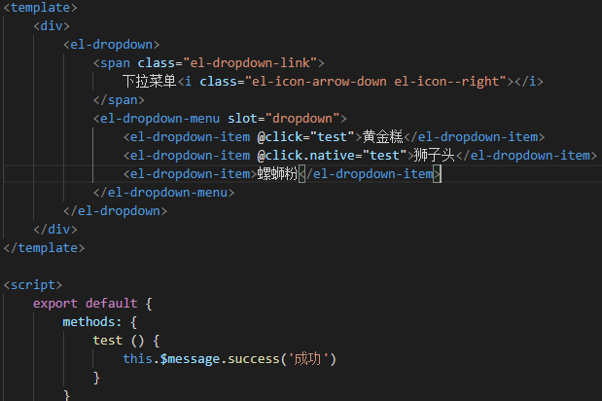
常用组件使用问题及解决方法
el-dropdown组件
问题及解决方法：
子组件上绑定click事件不生效，需要加 .native 才能绑定成功，即 @click.native=‘fun’，监听标签原生事件

Slide 21
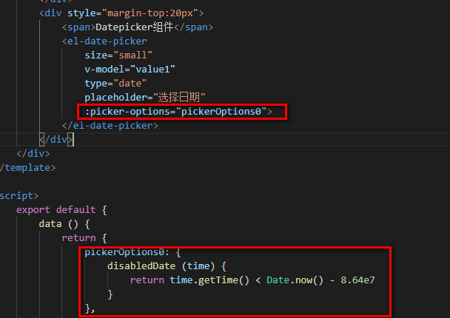
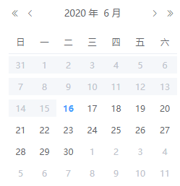
常用组件使用问题及解决方法
el-date-picker组件
今天及之后日期可选

Slide 22
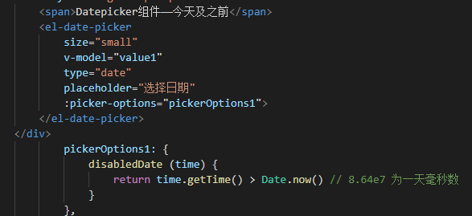
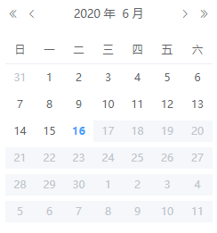
常用组件使用问题及解决方法
el-date-picker组件
今天及之前日期可选

Slide 23
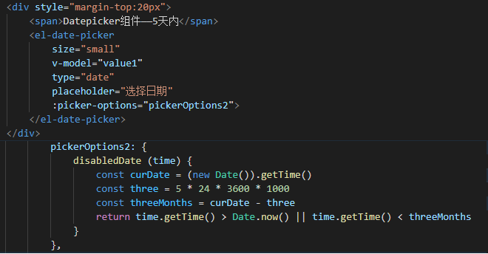
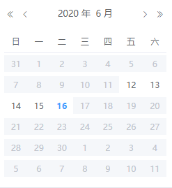
常用组件使用问题及解决方法
el-date-picker组件
5天内可选

Slide 24
常用组件使用问题及解决方法
响应式问题
vue中data中定义的变量，vue才能监听到其的变化
vue中无法监听到对象的属性的添加、修改和删除
vue中对数组，通过下标修改的属性值无法响应（不能触发视图更新）
vue中对数组，修改数组长度无法响应
解决方法：
给对象添加/修改属性：$set(obj, key, value)或Object.assign({},obj,{...})
数组变异方法：push()/pop()/shift()/unshift()/splice()/sort()/reverse()
数组元素修改：$set(array, indexOfItem, newValue)
filter(), concat(), slice() ，这些不会改变原始数组，但总是返回一个新数组，可以用新数组替换旧数组
Notes:
Object.assign(tagrget, source1…) 同名key，后面覆盖前面的

Slide 25



Thanks. 嘉为，与您共同发展。
北京：海淀区中关村南大街2号数码大厦B座21楼
上海：徐汇区虹梅路1801号A区凯科国际大厦8楼
广州：天河区天河路365号天俊国际大厦7楼、20楼、21楼
深圳：福田区深南大道6019号金润大厦22楼
010-88578622
021-80362688
020-38851616
0755-83668518
http://www.canwayit.com

